Slide 1
252-0027
Einführung in die Programmierung
Übungen
Woche 6: References, Recursion, Precondition
Timo Baumberger
Departement Informatik
ETH Zürich

Slide 2
Organisatorisches
Mein Name: Timo Baumberger
Bei Fragen: tbaumberger@student.ethz.ch
Mails bitte mit «[EProg24]» im Betreff
Neue Aufgaben: Dienstag Abend (im Normalfall)
Abgabe der Übungen bis Dienstag Abend (23:59) Folgewoche
Abgabe immer via Git
Lösungen in separatem Projekt auf Git

Slide 3

Programm
Bonusaufgabe von u04
Java References
Rekursion
Weakest Precondition
Java References Extended (EProg DLC)
Vorbesprechung
Nachbesprechung

Slide 4
Bonusaufgabe von u04

Slide 5
Geht es besser als O(n*m)?

Slide 6
Es geht besser: In Zeit O(n)
Z-Funktion kann verwendet werden
Die Z-Funktion von einem String s ist ein int Array der Länge s.length() wobei der i’te Eintrag im Array die grösste Anzahl an Zeichen ist, sodass ab Index i in s die Zeichen mit dem Präfix von s übereinstimmen
https://cp-algorithms.com/string/z-function.html

Slide 7
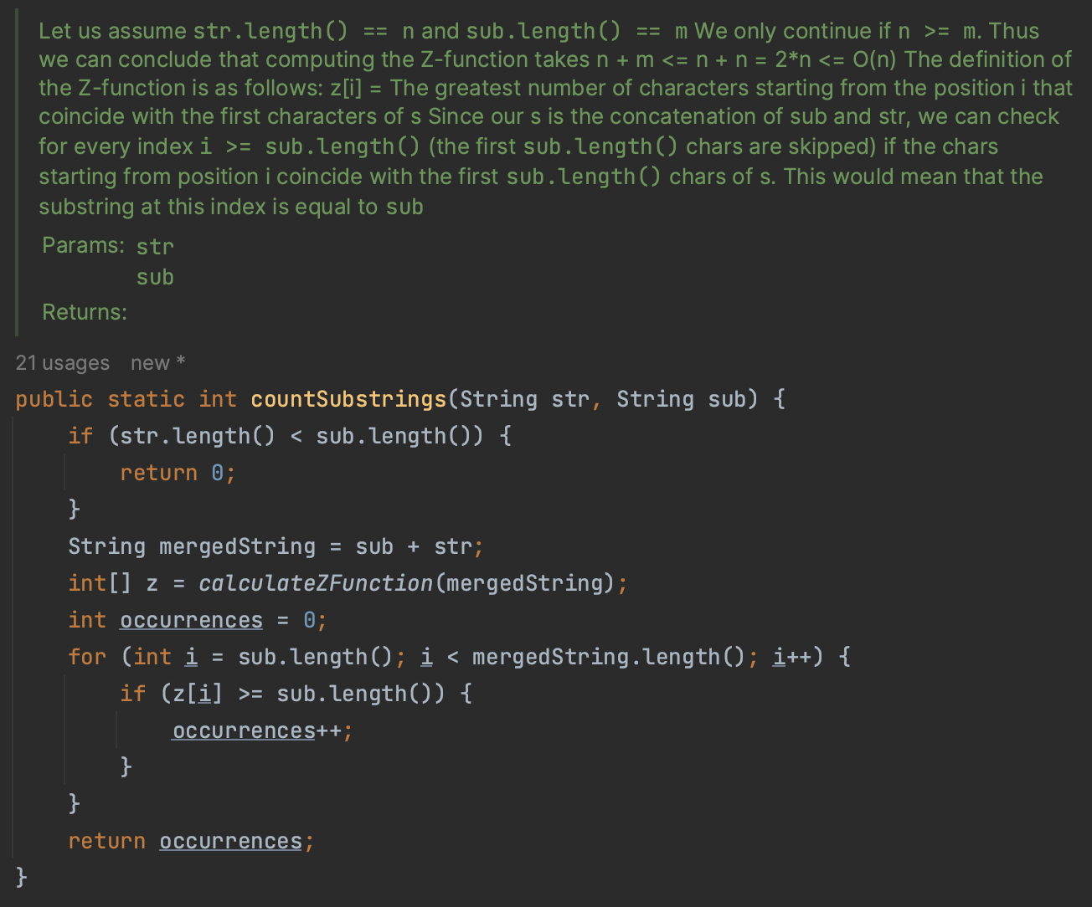

Slide 8
References

Slide 9
Value vs Reference
Variablen und Parameter enthalten entweder einen Wert (Value) oder eine Referenz (Reference).
Variablen enthalten nie Objekte.
Referenzen zeigen auf das Objekt im Speicher.
Der Typ einer Variable in Java ist entweder primitive Type (int, boolean, long, double, char, etc.) oder reference Type
Jeder reference Type Variable kann null zugewiesen werden

Slide 10



Value vs Reference Analogie
Jedes Objekt (Strings, Arrays, etc.) ist ein Ballon
Variablen / Parameter sind die Ballonschnur
new int[5];
int[] myArray;
int[] myCoolArray = myArray;
int myInteger = 5

Slide 11
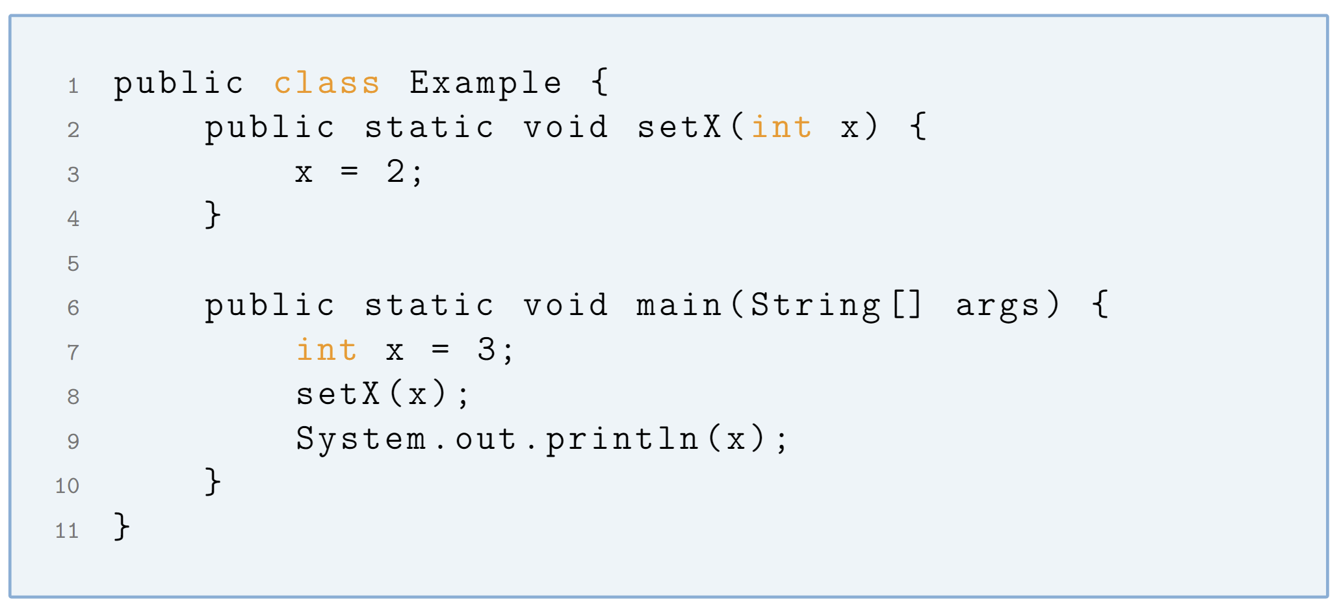
Value vs Reference - Beispiel
3

Slide 12
Value vs Reference - Beispiel
Scope setX
Scope main

Slide 13
Value vs Reference
Referenzen befolgen auch Value Semantics:
In Java werden Variablen, die auf Objekte verweisen, tatsächlich als Referenzen behandelt.
Beim Zuweisen einer Referenz zu einer anderen wird nur die Speicheradresse (Referenz) kopiert, nicht das tatsächliche Objekt.
Jede Referenz speichert die Adresse des Objekts, auf das sie zeigt.
Nur die Objekte selbst ermöglichen Reference Semantics:
Mehrere Referenzen können auf dasselbe Objekt im Speicher zeigen (z.B. A obj1 = new A(); A obj2 = obj1;).
Referenzen in Java sind nicht selbstständige Kopien des Objekts, sondern Zeiger auf den gleichen Speicherort.

Slide 14
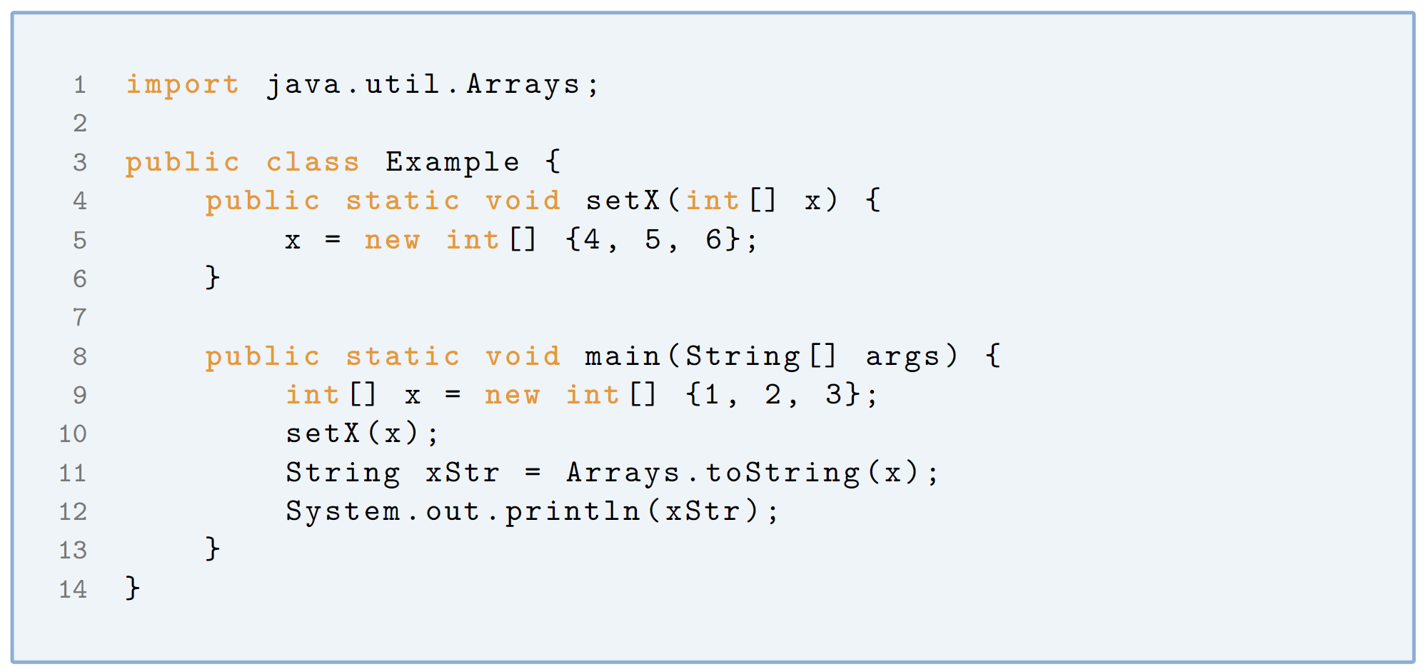
Value vs Reference - Beispiel
[4,5,6]
x
[1,2,3]

Slide 15
Value vs Reference - Beispiel
[4,5,6]
x
[1,2,3]

Slide 16
Value vs Reference - Beispiel
[4,5,6]
x
[1,2,3]

Slide 17
Value vs Reference - Beispiel
[4,5,6]
x
[1,2,3]

Slide 18
Value vs Reference - Beispiel
[4,5,6]
x
[1,2,3]
“[1,2,3]”

Slide 19
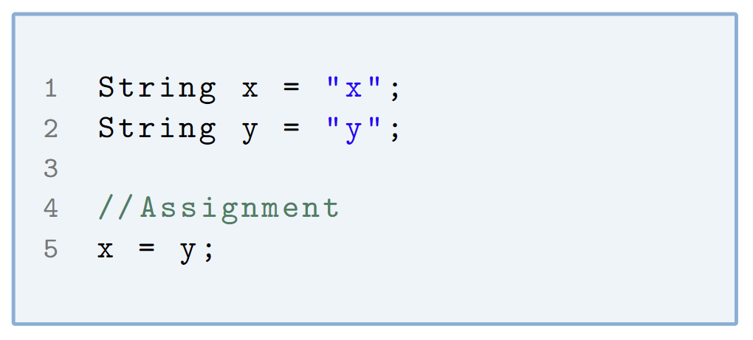
Value vs Reference - Beispiel
x
“x”
y
“y”

Slide 20
Value vs Reference - Beispiel
x
“x”
y
“y”

Slide 21
Rekursion

Slide 22
Rekusion – Grundprinzip Divide and Conquer
Grosses Problem
kleineres Problem
kleineres Problem
Noch kleineres Problem
Noch kleineres Problem
Noch kleineres Problem
Noch kleineres Problem
Notes:
Ein kleines Beispiel für dieses Prinzip: Du hast für eine Schulaufgabe viel zu lernen. Statt zu versuchen, alles auf ein Mal zu lernen, teilst du den Stoff in Lernpakte ein. Dies machst du so lange, bis ein Lernpaket einen Umfang von ca. 1h hat und somit bewältigbar ist. Statt mit dem ganzen Stoffumfang auf einmal überwältigt zu sein, hast du nun viele kleine Teile, die schaffbar sind. Am Schluss ergibt die Summe aller Lernpakte wieder das große Ganze.

Slide 23
Rekusion – Grundprinzip Divide and Conquer
Grosses Problem
kleineres Problem
kleineres Problem
Noch kleineres Problem
Noch kleineres Problem
Noch kleineres Problem
Noch kleineres Problem
Notes:
Ein kleines Beispiel für dieses Prinzip: Du hast für eine Schulaufgabe viel zu lernen. Statt zu versuchen, alles auf ein Mal zu lernen, teilst du den Stoff in Lernpakte ein. Dies machst du so lange, bis ein Lernpaket einen Umfang von ca. 1h hat und somit bewältigbar ist. Statt mit dem ganzen Stoffumfang auf einmal überwältigt zu sein, hast du nun viele kleine Teile, die schaffbar sind. Am Schluss ergibt die Summe aller Lernpakte wieder das große Ganze.

Slide 24
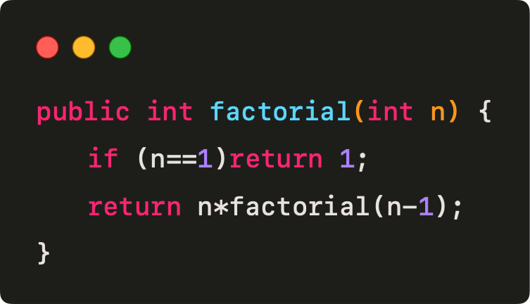
Decrease-and-Conquer - Fakultät
3*factorial(2)
factorial(3)

Slide 25
Decrease-and-Conquer - Fakultät
factorial(2)
3*factorial(2)

Slide 26
Decrease-and-Conquer - Fakultät
3*factorial(2)
3* ( 2*factorial(1))
factorial(2)

Slide 27
Decrease-and-Conquer - Fakultät
3*factorial(2)
factorial(1)
2*factorial(1)

Slide 28
Decrease-and-Conquer - Fakultät
3*factorial(2)
2*factorial(1)
factorial(1)
Base Case!

Slide 29
Decrease-and-Conquer - Fakultät
3*factorial(2)
2*factorial(1)
1

Slide 30
Decrease-and-Conquer - Fakultät
3*factorial(2)
2*1
1

Slide 31
Decrease-and-Conquer - Fakultät
3*2*1
2*1
1

Slide 32
Decrease-and-Conquer - Fakultät
6
2*1
1

Slide 33
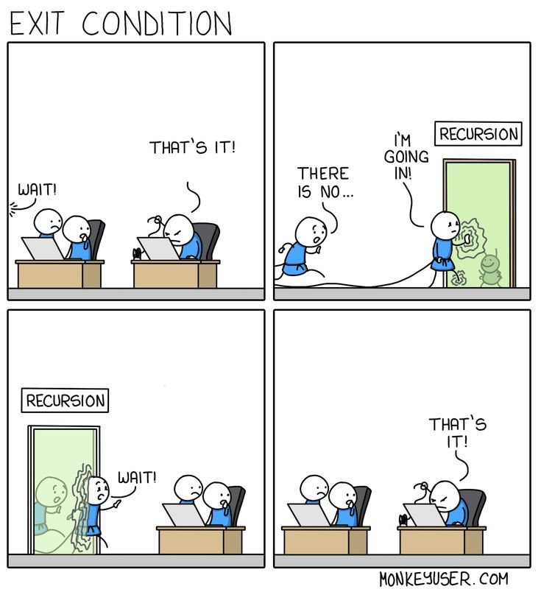
Rekursion in Java – Base Case
Exception in thread "main" java.lang.StackOverflowError

Slide 34
Rekursion – Step by Step

Slide 35
Problem, das wir lösen wollen
Aufgabe: Schreiben Sie eine Funktion sum(n), die gegeben eine nichtnegative Zahl, alle nichtnegativen Zahlen bis einschliesslich n aufsummiert.
Beispiele:
sum(0) = 0
sum(1) = 1 = 1 + 0
sum(4) = 10 = 4 + 3 + 2 + 1 + 0
Wir wollen dies nun rekursiv lösen.

Slide 36
Schritte
1. Was ist die einfachste mögliche Eingabe?
→ Base Case
2. Beispiele ausprobieren und visualisieren
3. Leite größere Beispiele von kleineren Beispielen ab
4. Verallgemeinere das Muster
→ Rekursionsschritt
5. Schreibe den Code

Slide 37
Schritte
1. Was ist die einfachste mögliche Eingabe?
→ Base Case
2. Beispiele ausprobieren und visualisieren
3. Leite größere Beispiele von kleineren Beispielen ab
4. Verallgemeinere das Muster
→ Rekursionsschritt
5. Schreibe den Code

Slide 38
1. Die einfachste Eingabe
Hier ist es n = _ : sum (n) = __
Die einfachste Eingabe ist später oft unser Base Case.
Der Base Case ist der einzige Fall einer rekursiven Funktion, in dem wir eine direkte Lösung angeben.
Eine Funktion kann auch mehrere Base Cases haben.
Alle andere Lösungen bauen auf dem Base Case auf.
Notes:
Lücke von Studenten lösen lassen

Slide 39
1. Die einfachste Eingabe
Hier ist es n = 0: sum(0) = 0
Die einfachste Eingabe ist später oft unser Base Case.
Der Base Case ist der einzige Fall einer rekursiven Funktion, in dem wir eine direkte Lösung angeben.
Eine Funktion kann auch mehrere Base Cases haben.
Alle andere Lösungen bauen auf dem Base Case auf.

Slide 40

Schritte
1. Was ist die einfachste mögliche Eingabe?
→ Base Case
2. Beispiele ausprobieren und visualisieren
3. Leite größere Beispiele von kleineren Beispielen ab
4. Verallgemeinere das Muster
→ Rekursionsschritt
5. Schreibe den Code

Slide 41
2. Die Beispiele
Visualisiere, wie die Ein- und Ausgaben der Funktion miteinander zusammenhängen
n=5
n=3
n=4
n=2
n=1
1
1+2
1+2+3
1+2+3+4
1+2+3+4+5
1
3
6
10
15

Slide 42
3. Erkenne den Zusammenhang
„Wenn ich die Antwort für n=4 gegeben hätte, wie komme ich auf die Antwort für n=5? Für n=3 auf n=4? …“
n=5
n=3
n=4
n=2
n=1
1
1+2
1+2+3
1+2+3+4
1+2+3+4+5
1
3
6
10
15

Slide 43
3. Erkenne den Zusammenhang
„Wenn ich die Antwort für n=4 gegeben hätte, wie komme ich auf die Antwort für n=5? Für n=3 auf n=4? …“
n=5
n=3
n=4
n=2
n=1
1
1+2
1+2+3
1+2+3+4
1+2+3+4+5
1
3
6
10
15

Slide 44
3. Erkenne den Zusammenhang
„Wenn ich die Antwort für n=4 gegeben hätte, wie komme ich auf die Antwort für n=5? Für n=3 auf n=4? …“
n=5
n=3
n=4
n=2
n=1
1
1+2
1+2+3
1+2+3+4
1+2+3+4+5
1
3
6
10
15

Slide 45
3. Erkenne den Zusammenhang
„Wenn ich die Antwort für n=4 gegeben hätte, wie komme ich auf die Antwort für n=5? Für n=3 auf n=4? …“
n=5
n=3
n=4
n=2
n=1
1
1+2
1+2+3
1+2+3+4
1+2+3+4+5
1
3
6
10
15

Slide 46
3. Erkenne den Zusammenhang
„Wenn ich die Antwort für n=4 gegeben hätte, wie komme ich auf die Antwort für n=5? Für n=3 auf n=4? …“
n=5
n=3
n=4
n=2
n=1
1
1+2
1+2+3
1+2+3+4
1+2+3+4+5
1
3
6
10
15

Slide 47
4. Das Muster
n=k
n=k-1
=

Slide 48
4. Das Muster
n=k
n=k-1
=
+
k
k
k-1

Slide 49
4. Das Muster
n=k
n=k-1
=
+
sum(k)
sum(k-1)
k
k
k
k-1

Slide 50
Schritte
1. Was ist die einfachste mögliche Eingabe?
→ Base Case
2. Beispiele ausprobieren und visualisieren
3. Leite größere Beispiele von kleineren Beispielen ab
4. Verallgemeinere das Muster
→ Rekursionsschritt
5. Schreibe den Code

Slide 51
5. Der Code
Was haben wir herausgefunden?
Im 1. Schritt haben wir den Base Case gefunden:
Falls n=0, dann sum(n) = 0
Danach haben wir das Rekursionsmuster gefunden:
sum(n) = sum(n-1)+n
→ Dies können wir jetzt in Code umschreiben

Slide 52
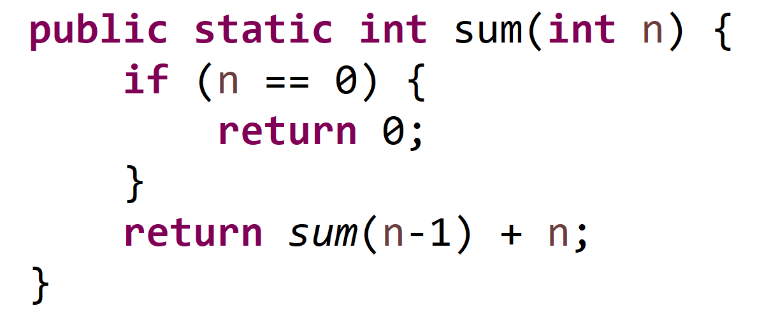
5. Base Case + Muster → Code
Falls n=0: sum(n) = 0
Sonst: sum(n) = sum(n-1)+n

Slide 53
5. Base Case + Muster → Code
Falls n=0: sum(n) = 0
Sonst: sum(n) = sum(n-1)+n

Slide 54
5. Base Case + Muster → Code
Falls n=0: sum(n) = 0
Sonst: sum(n) = sum(n-1)+n

Slide 55
5. Base Case + Muster → Code
Falls n=0: sum(n) = 0
Sonst: sum(n) = sum(n-1)+n

Slide 56
5. Base Case + Muster → Code
Fragen?
Notes:
Code als Referenz:
public static void main(String[] args) {
System.out.println(sum(4));
}
public static int sum(int n) {
if (n == 0) {
return 0;
}
return sum(n-1) + n;
}

Slide 57
Was passiert wenn ich diesen Code ausführe?
1. Rekursive Aufrufe
Base Case erreicht!
sum(4)
sum(3)
sum(2)
sum(1)
sum(0)
4+sum(3)
3+sum(2)
2+sum(1)
1+sum(0)
Notes:
Hinweis: Hier befindet sich eine Animation, mit einem Klick beginnen

Slide 58
Was passiert wenn ich diesen Code ausführe?
2. Auflösen
sum(4)
sum(3)
sum(2)
sum(1)
0
4+sum(3)
3+sum(2)
2+sum(1)
1+sum(0)

Slide 59
Was passiert wenn ich diesen Code ausführe?
2. Auflösen
sum(4)
sum(3)
sum(2)
sum(1)
0
4+sum(3)
3+sum(2)
2+1=3
1+0=1

Slide 60
Was passiert wenn ich diesen Code ausführe?
2. Auflösen
sum(4)
sum(3)
sum(2)
sum(1)
0
4+sum(3)
3+3=6
2+1=3
1+0=1

Slide 61
Was passiert wenn ich diesen Code ausführe?
2. Auflösen
sum(4)
sum(3)
sum(2)
sum(1)
0
4+6=10
3+3=6
2+1=3
1+0=1
Lösung gefunden!

Slide 62
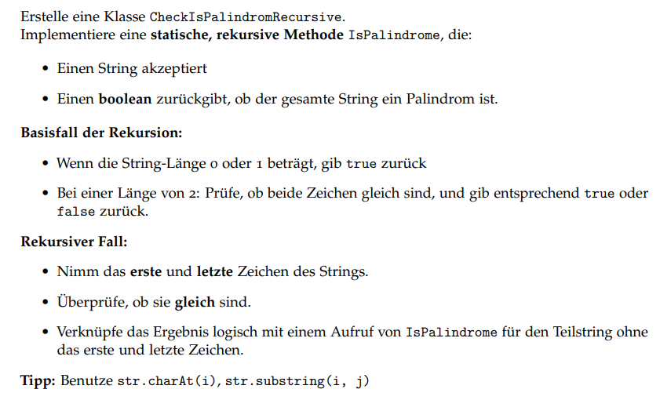
Rekursion in Java – Aufgabe

Slide 63
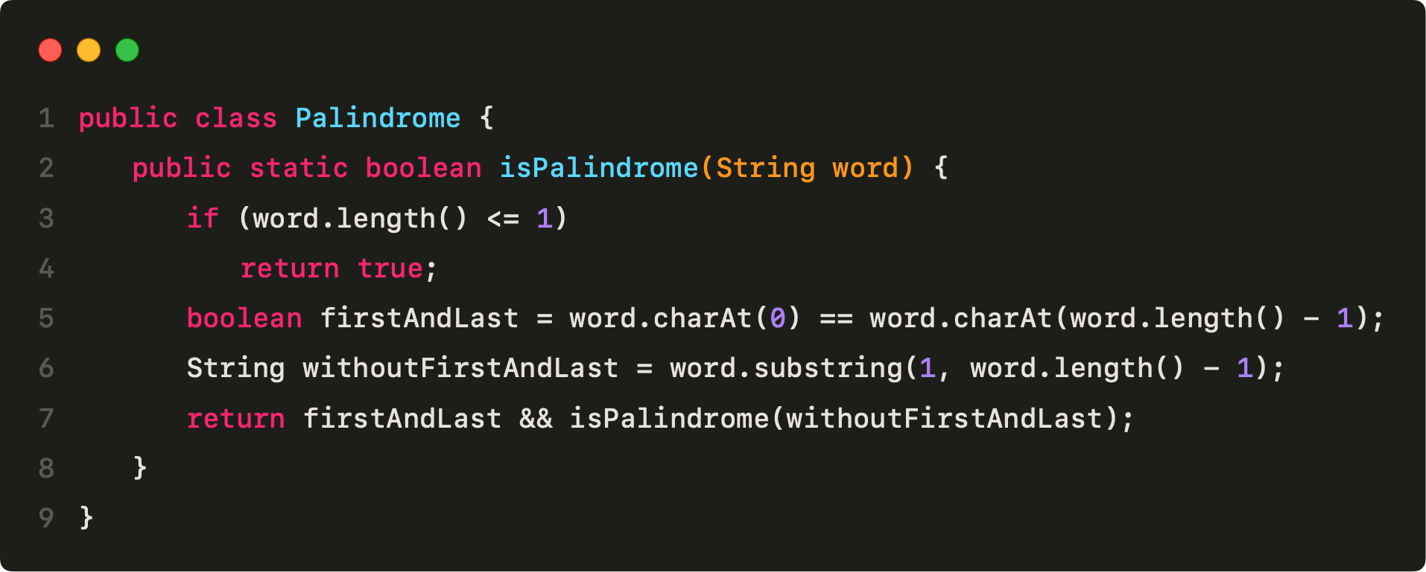
Rekursion in Java – Lösung

Slide 64
Rekursion mit Debugger

Slide 65
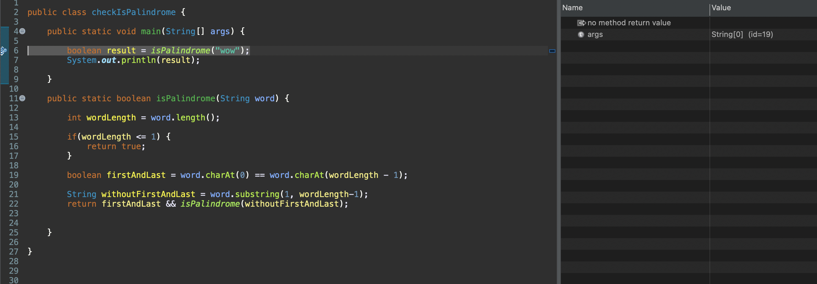
Wir setzen den Breakpoint dort, wo die Methode isPalindrome aufgerufen wird. Anschließend gehen wir mit 'Step Into' in die Methode, wobei das Argument word = "wow" ist.

Slide 66
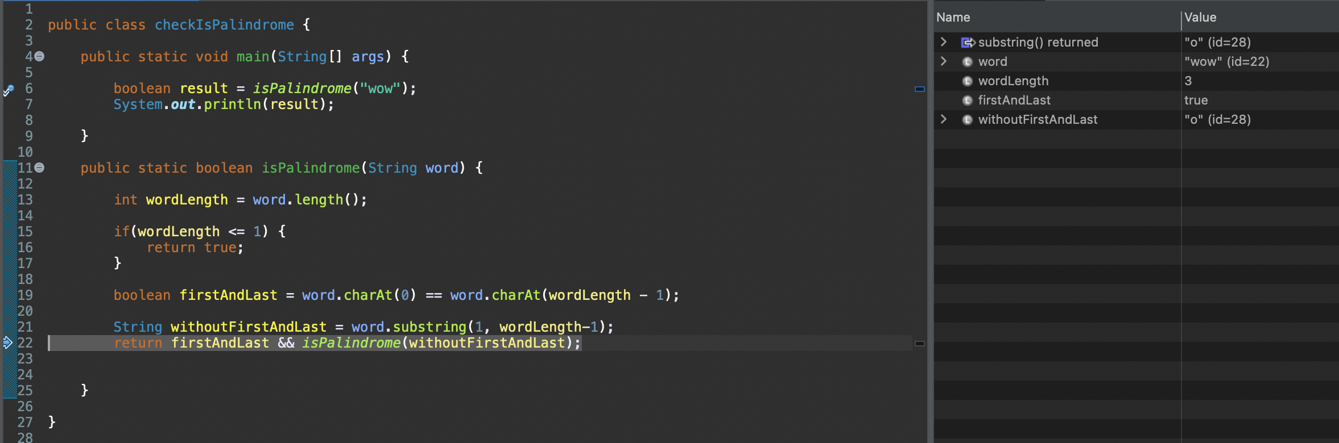
Wir gehen mit 'Step Over' durch die Methode, und die Variablen word, wordLength, firstAndLast erscheinen in der Variablentabelle, nachdem sie deklariert wurden.
In Zeile 22 rufen wir die Methode isPalindrome erneut auf, diesmal innerhalb der Methode isPalindrome (wir gehen in die Rekursion). Das Argument in diesem Aufruf der Methode ist withoutFirstAndLast (="o").

Slide 67
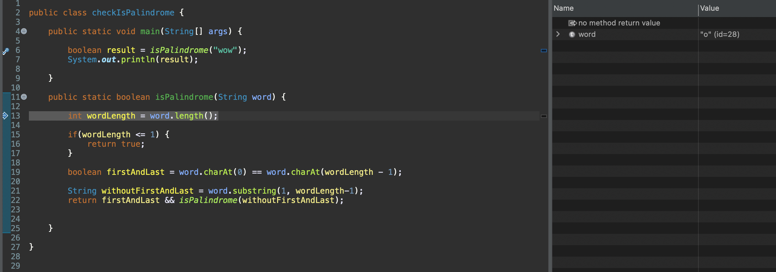
Wir sind wieder in die Methode eingetreten, aber dieses Mal mit word = "o".
Beachte, dass die Werte, die im vorherigen Methodenaufruf von isPalindrome sichtbar waren, nicht mehr im Scope sind, und daher auch nicht in der Variables Tabelle.

Slide 68
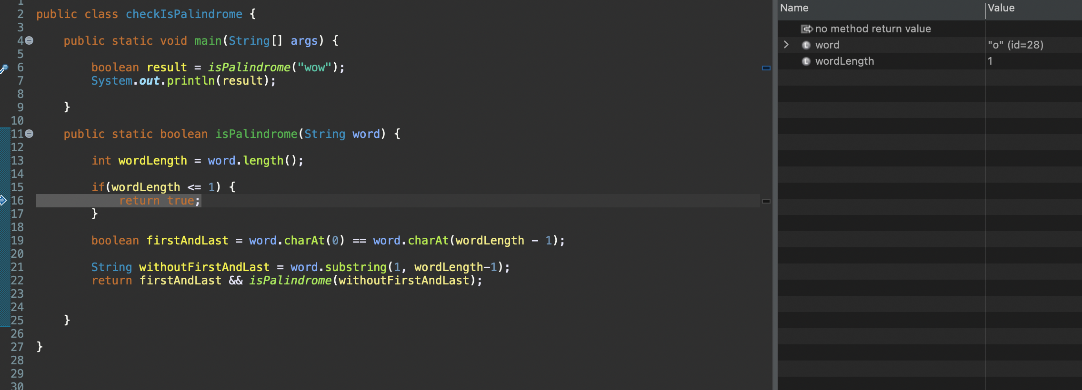
"Da wordLength = 1 ist, ist der Base Case erfüllt. Somit betreten wir das if-Statement und es wird True zurückgegeben.
Aber wohin wird es zurückgegeben?

Slide 69
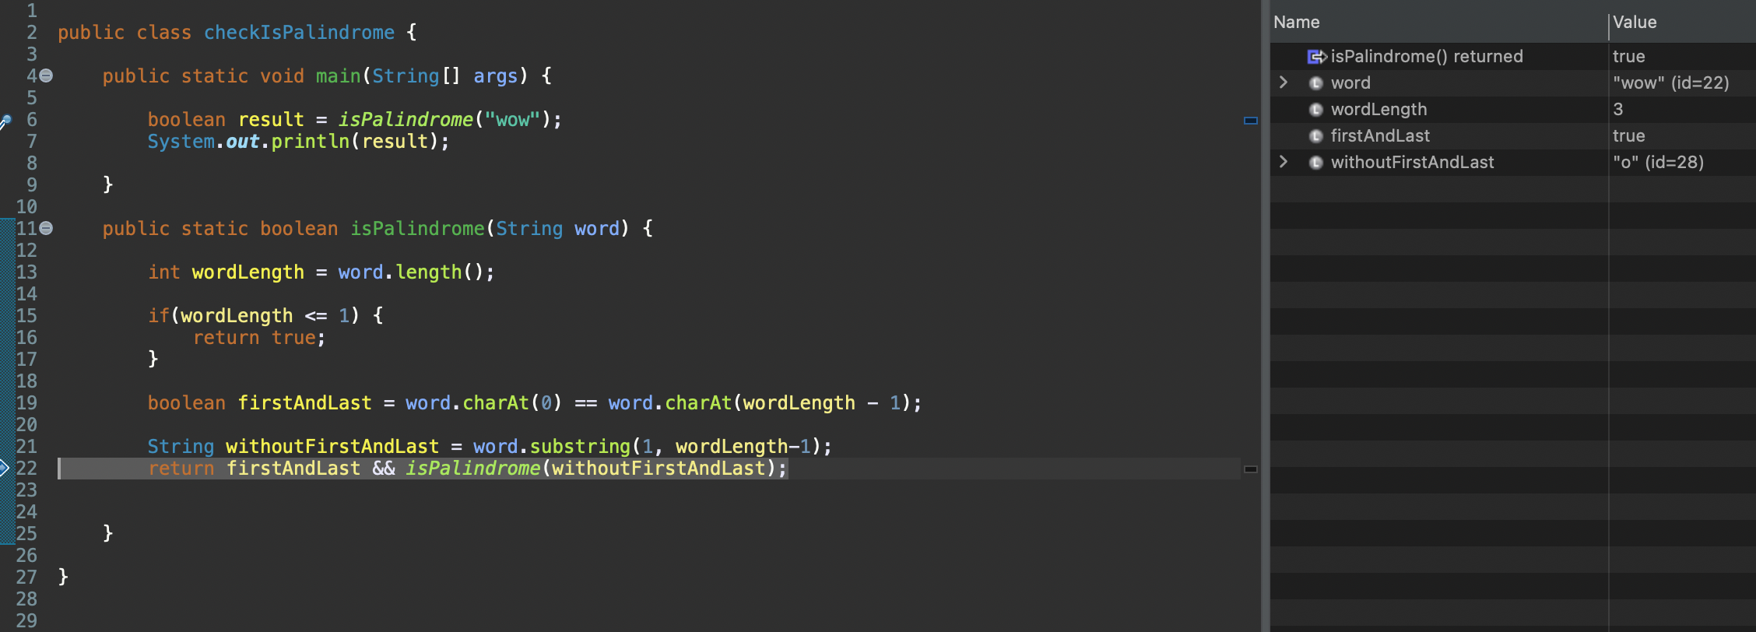
True wird an die Stelle zurückgegeben, an der die Methode zuletzt aufgerufen wurde. Die Methode wurde zuletzt mit 'o' aufgerufen. Nun zeigt auch die Variablentabelle wieder die Werte der Variablen, wie sie beim vorherigen Methodenaufruf waren.
Jetzt wird zuerst firstAndLast && True (Rückgabewert) ausgewertet. Das ergibt True, was weiter zurückgegeben wird, an die Stelle, an der isPalindrome mit word = "wow" aufgerufen wurde.

Slide 70
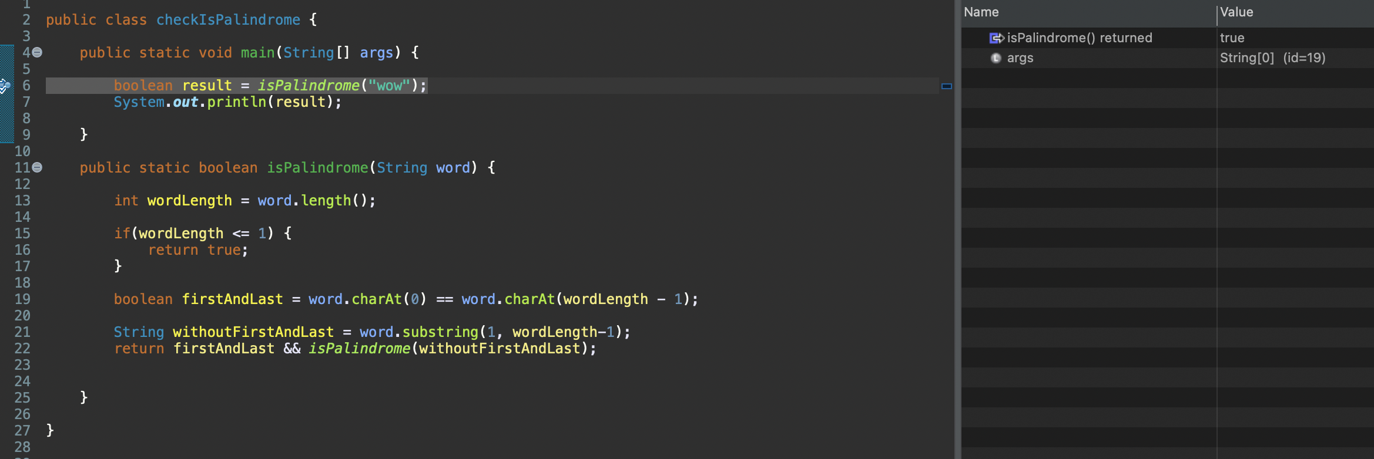
isPalindrome wurde mit dem Parameter "wow" in der main-Methode aufgerufen. True wird also hier zurückgegeben, und anschließend wird System.out.println(true) ausgeführt.

Slide 71
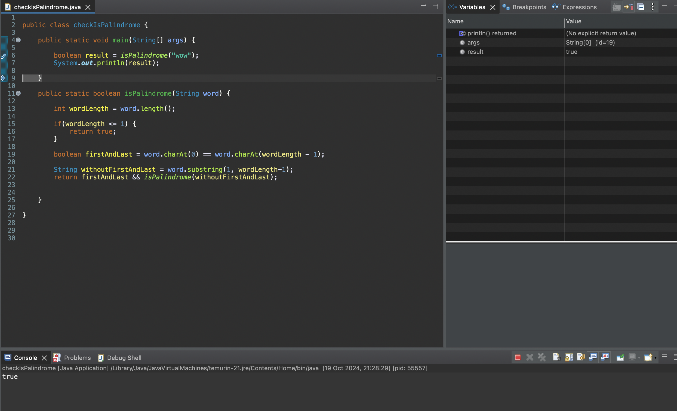

Slide 72
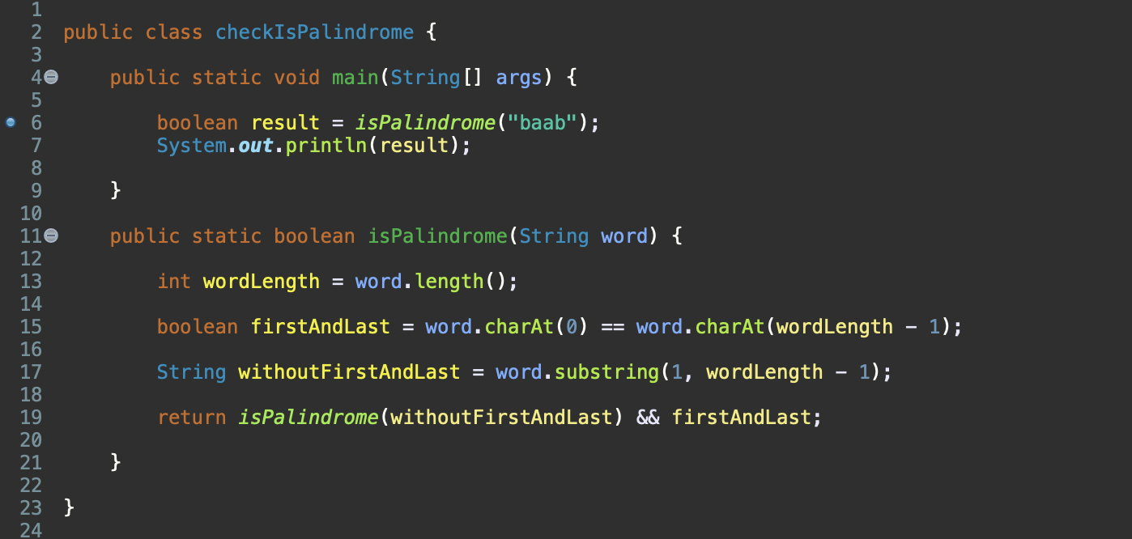
Was wird hier passieren?
Error?,Endlose Rekursion?, Korrektes ausführen?, …
Notes:
Base case gone
Odd length: For wordLength 1 or 0, error as cannot caluclate withoutFirstAndLast
Even Length: cannot calculate firstAndLast for empty String

Slide 73
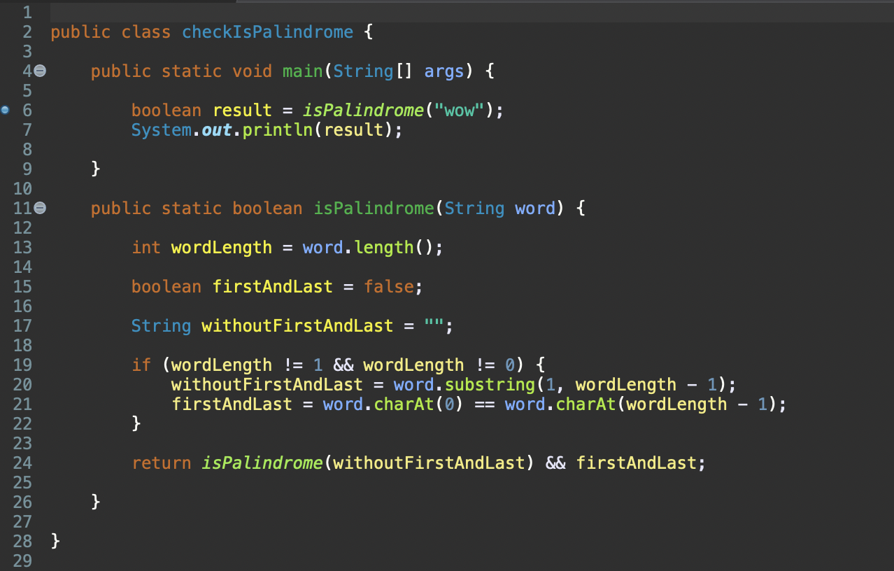
Was wird hier passieren?
Notes:
No Base case and no error
Odd & Even: infinite recursion

Slide 74
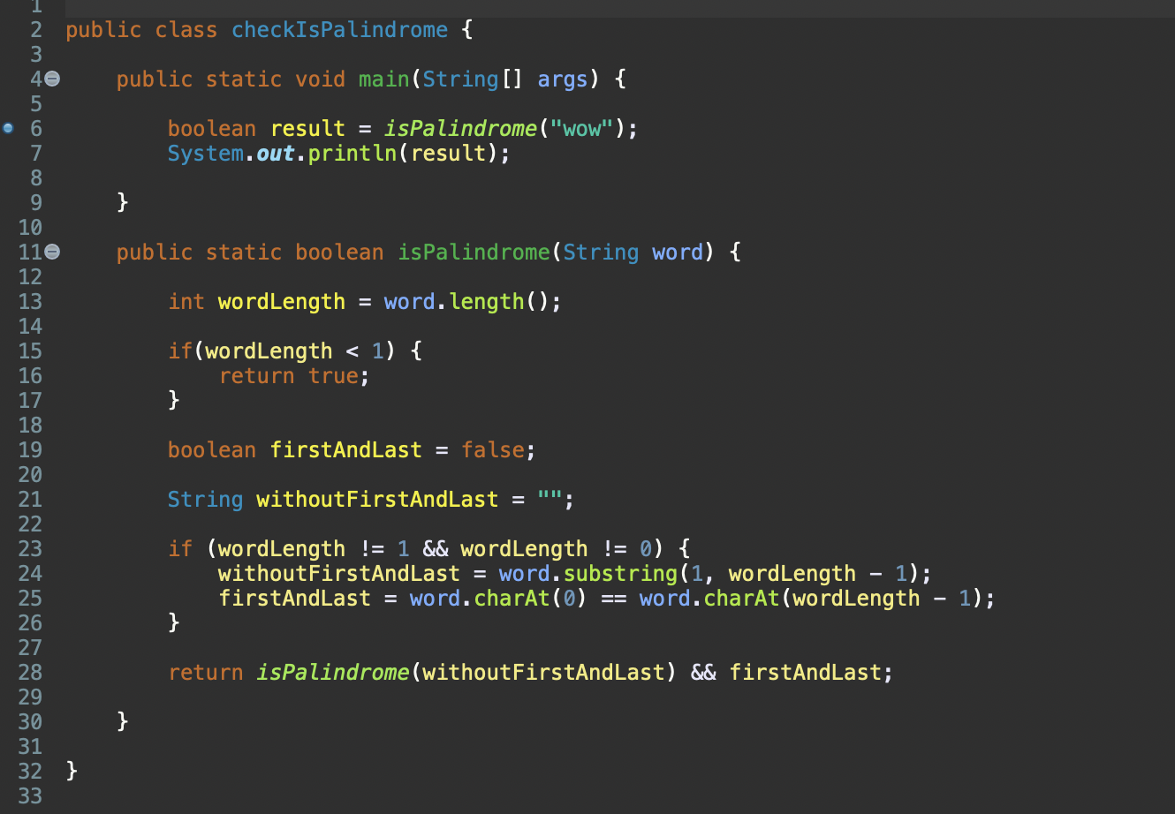
Was wird hier passieren?
Notes:
Instead of <= 1, we have <1
Odd length: always false (When the string has 1 letter left, it does not enter base case or error correction mechanism, and so firstAndLast is set to False. This causes ouput to always be false.)
Even length: correct execution

Slide 75
Logisches Schliessen I

Slide 76
Stärkere und schwächere Aussagen
Wir können stärkere und schwächere Aussagen unterscheiden
Wenn P₁ ⟹ P₂ gilt, dann ist P₁ stärker als P₂ (und P₂ schwächer als P₁)
Die stärkste Aussage ist false, da false alles impliziert
Die schwächste Aussage ist true, da true nur true impliziert
Notes:
Wieso genau? Bespricht das kurz mit den Studenten.

Slide 77
Rückwärtsschliessen: Vorgehen
{Precondition} Statement₁;
...
{Assertion_{n-2}}
Statement_{n-1};
{Assertion_{n-1}}
Statement_{n};
{Postcondition}
Start: Wählen (wissen, raten) einer sinnvollen Nachbedingung
Schrittweise: Herleiten der vorherigen Aussage (Assertion_{i-1}) durch Einbeziehen des Effekts der vorherigen Anweisung (Statement_{i})
Ziel: Herleiten einer notwendigen und hinreichenden Vorbedingung
Rückwärts = « Welche Vorbedingung braucht mein Code, damit er die gewählten Garantien (Nachbedingung) geben kann?»

Slide 78
Weakest Precondition
Die schwächste Vorbedingung (weakest precondition) ist die schwächste Vorbedingung, die die Postcondition impliziert.
Falls die Postcondition { true } ist, so ist { true } die schwächste Vorbedingung. Alles impliziert die Postcondition, also insbesondere auch die schwächste Bedingung true.
Falls die Postcondition { false } ist, so ist { false } die schwächste Vorbedingung. Nur { false } impliziert die Postcondition, demensprechend ist es die schwächste (und einzige) Vorbedingung.
Die vorgestellten Regeln fürs Rückwärtsschliessen ergeben direkt die schwächsten Vorbedingungen.

Slide 79
Weakest Precondition – Einfaches Beispiel
{ }
x = y*y
{x>4}

Slide 80
Weakest Precondition – Einfaches Beispiel
{ }
x = y*y
{x>4}

Slide 81
Weakest Precondition – Einfaches Beispiel
{ }
x = y*y
{y*y>4}

Slide 82
Weakest Precondition – Einfaches Beispiel
x = y*y
{y*y>4}

Slide 83
Weakest Precondition – Einfaches Beispiel
x = y*y
{|y|>2}

Slide 84
Weakest Precondition – Zweites Beispiel
{ }
y = x+3
z = y+1
{z>4}

Slide 85
Weakest Precondition – Zweites Beispiel
{ }
y = x+3
z = y+1
{z>4}

Slide 86
Weakest Precondition – Zweites Beispiel
{ }
y = x+3
z = y+1
{y+1 >4}

Slide 87
Weakest Precondition – Zweites Beispiel
{ }
y = x+3
z = y+1
{y+1 >4}

Slide 88
Weakest Precondition – Zweites Beispiel
{ }
y = x+3
z = y+1
{x+3+1 >4}

Slide 89
Weakest Precondition – Zweites Beispiel
{ }
y = x+3
z = y+1
{x >0}

Slide 90
Weakest Precondition – Zweites Beispiel
{x >0}
y = x+3
z = y+1

Slide 91
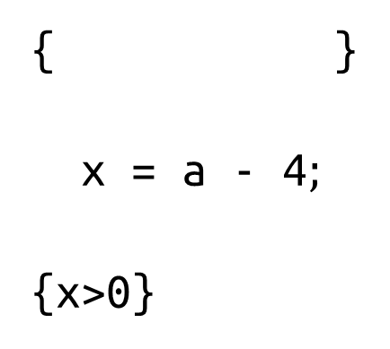
Weakest Precondition - Beispiel
{ }
x = a - 4$;$
{x>0}
Notes:
a>4

Slide 92
Weakest Precondition - Beispiel
{ }
x = y + z;
y = y - 5;
{y < 0}
Notes:
Y<5

Slide 93
Weakest Precondition– Prüfungsbeispiel
{ }
w = a
x = w + b;
y = x * 2;
{y > 0 && b > 10}
Notes:
1 {b>10 && a>-b}

Slide 94
Weakest Precondition– Prüfungsbeispiel
{ }
p = 3 * q
p = p + 1;
{p > 15}
Notes:
{q>=5} oder {q > 14 / 3}

Slide 95
Weakest Precondition– Prüfungsbeispiel
{ }
if (x > y) {
z = x - y
} else {
z = y - x;
}
{z > 0}
Notes:
{x != y}

Slide 96
Java References Extended

Slide 97
Vorbesprechung

Slide 98
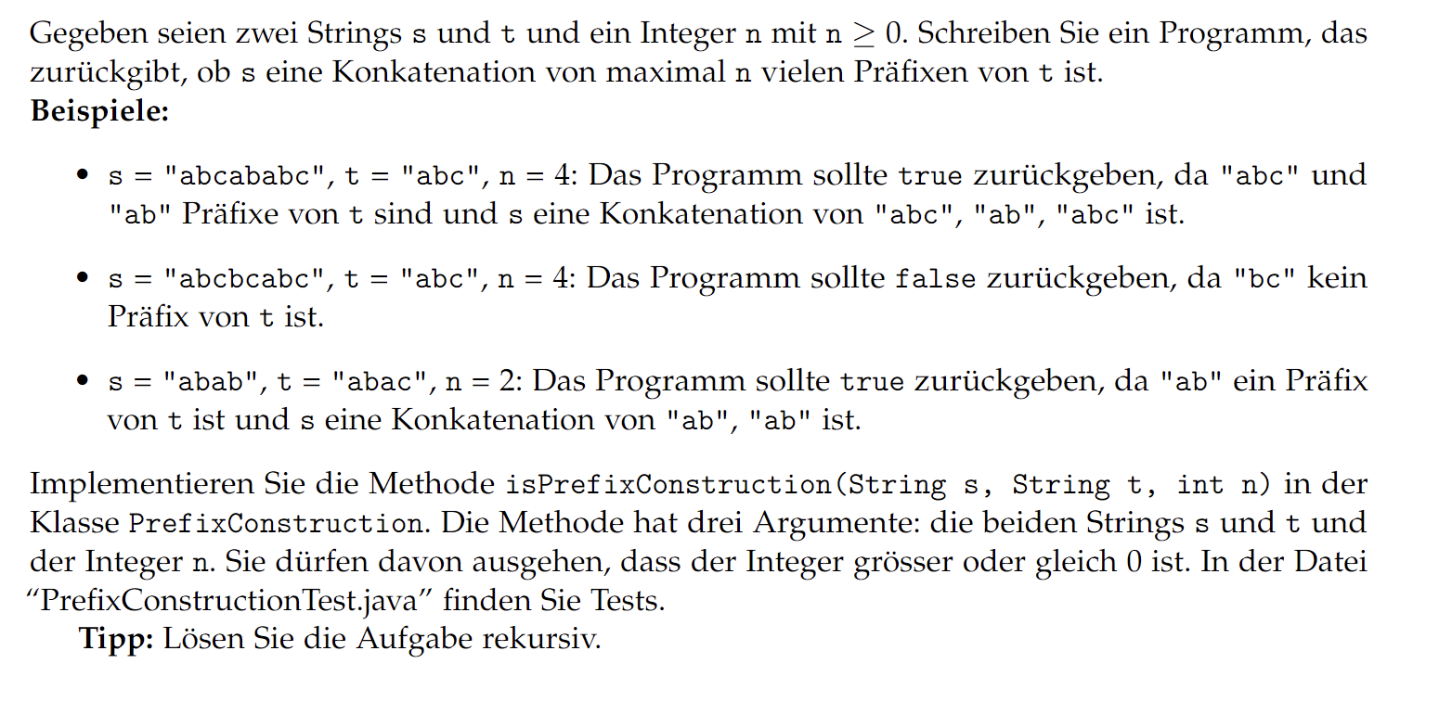
Aufgabe 1: Präfixkonstruktion

Slide 99
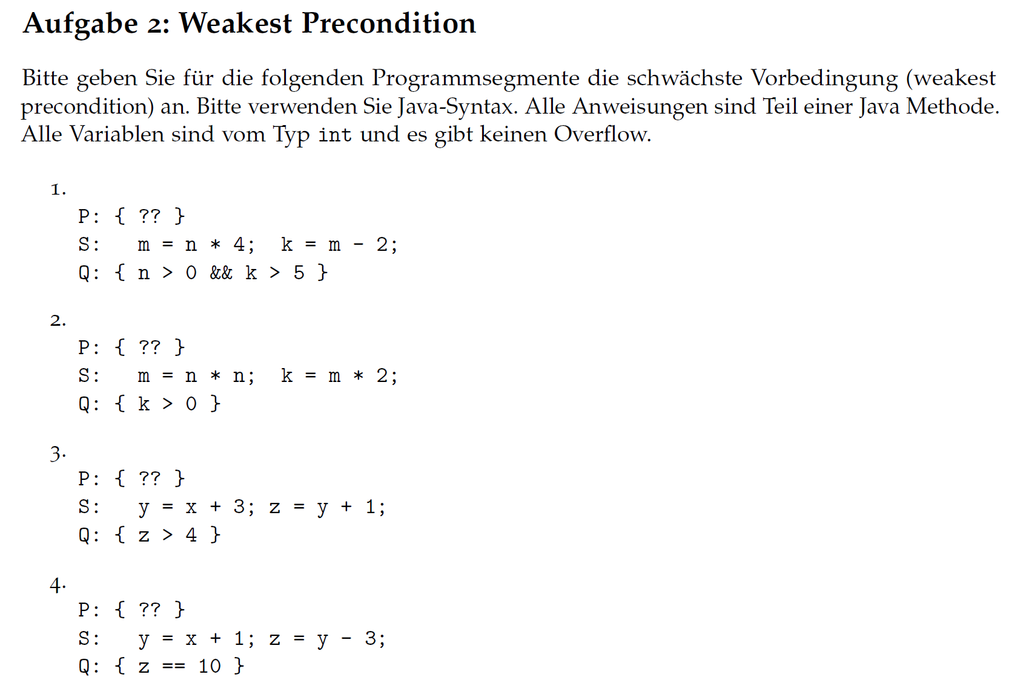
Aufgabe 2: Weakest Precondition
Beispiel
P: { ?? }
S: a = b * 3; c = a + 1;
Q: { a > 0 && c < 5 }
Notes:
a + 1 < 5 => a < 4
b * 3 < 4 => b < 4 / 3 => b <= 1 (mit a < 4)
b * 3 > 0 => b > 0 => b >= 1 (mit a > 0)
=> b = 1

Slide 100
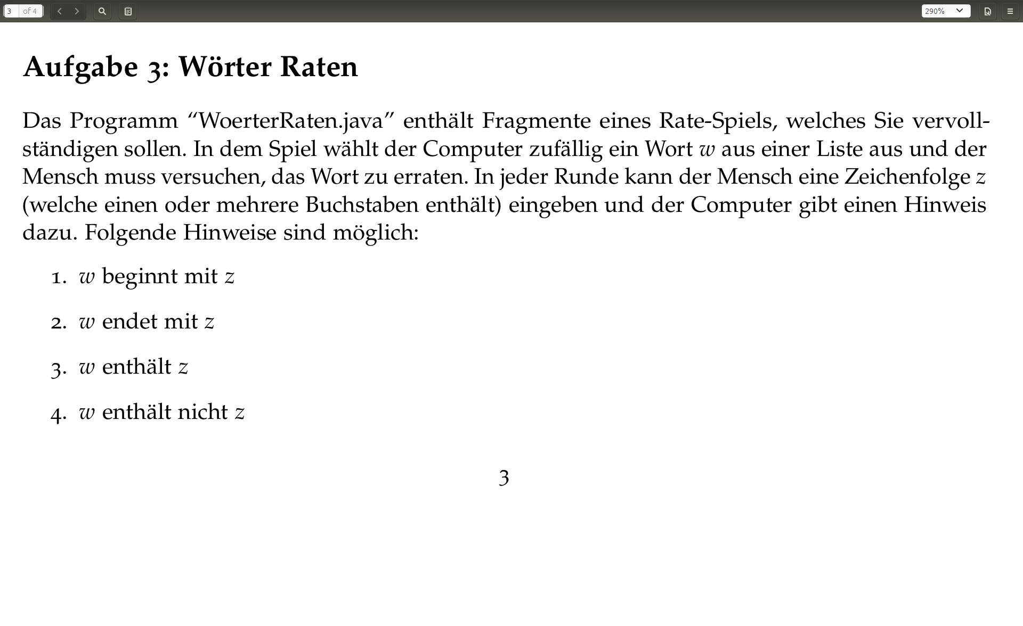
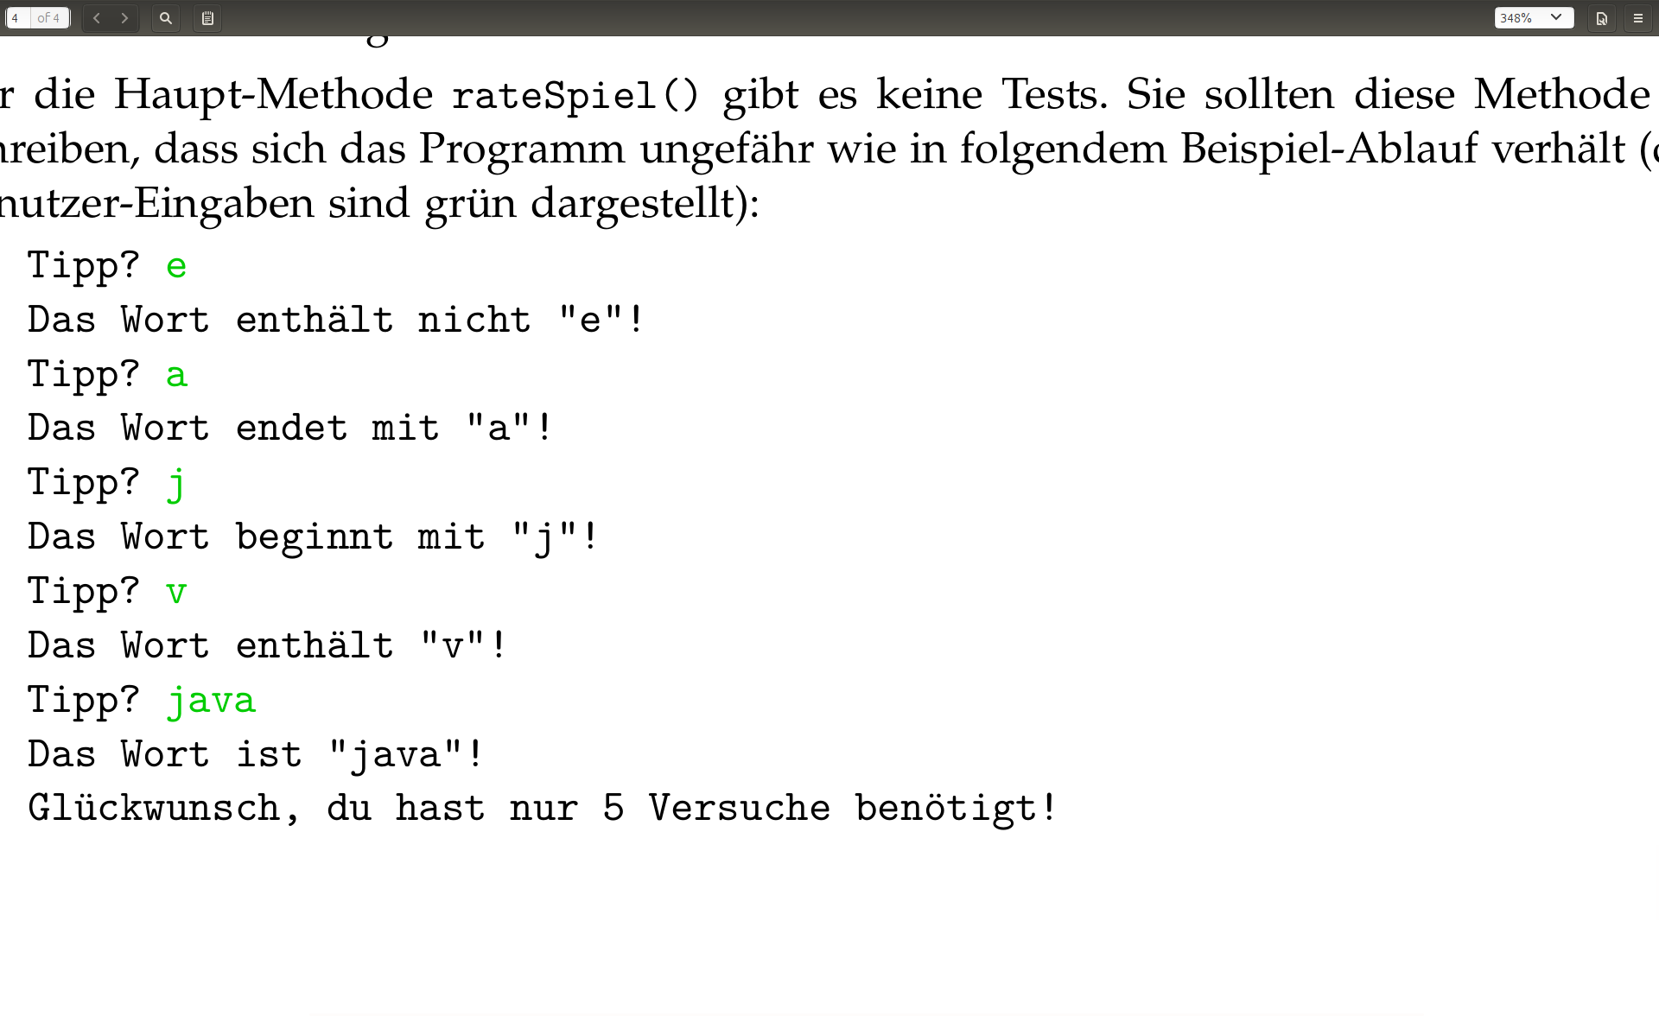
Aufgabe 3: Wörter Raten
Notes:
Ziel der Aufgabe: mit Strings richtig umgehen können

Slide 101
Aus Textdatei lesen
woerter.txt
Code zum Einlesen der Wörter:
8
wort
blasinstrument
computer
schlange
java
programmieren
welt
sugus
Scanner scanner = new Scanner(new File("woerter.txt")); String[] woerter = new String[scanner.nextInt()]; for(int i = 0; i < woerter.length; i++) { woerter[i] = scanner.next(); }
Anzahl Wörter = 8
Liest das nächste Wort
Absoluter Pfad
beginnt mit C:\… unter Windows oder /… unter Linux/macOS
Relativer Pfad
ist relativ zum aktuellen Verzeichnis (“working directory”) des Programms (bei uns der Projektordner)
Notes:
Einigen Studenten ist die Unterscheidung zwischen absolutem und relativem Pfad nicht klar.
Demo:
WoerterRaten.java Template
zeige Tests in WoerterRatenTest.java
Idee der Methoden “rateSpiel, zufallsWort, hinweis”

Slide 102
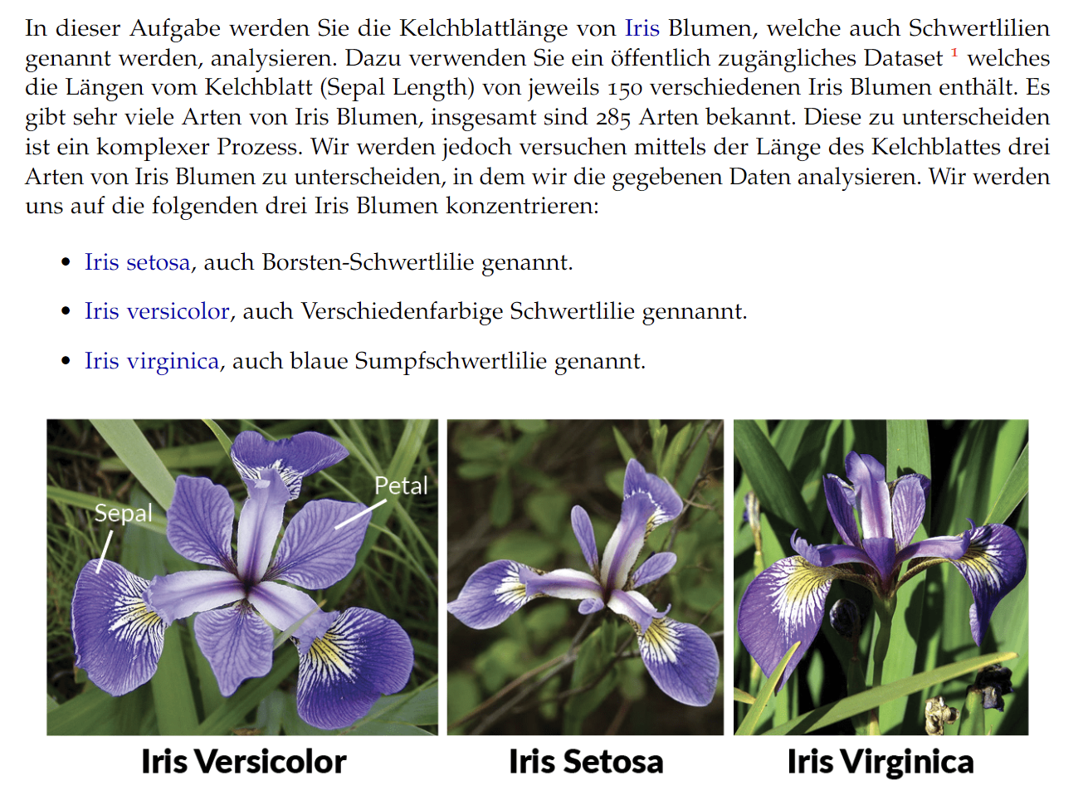
Aufgabe 4: Datenanalyse

Slide 103
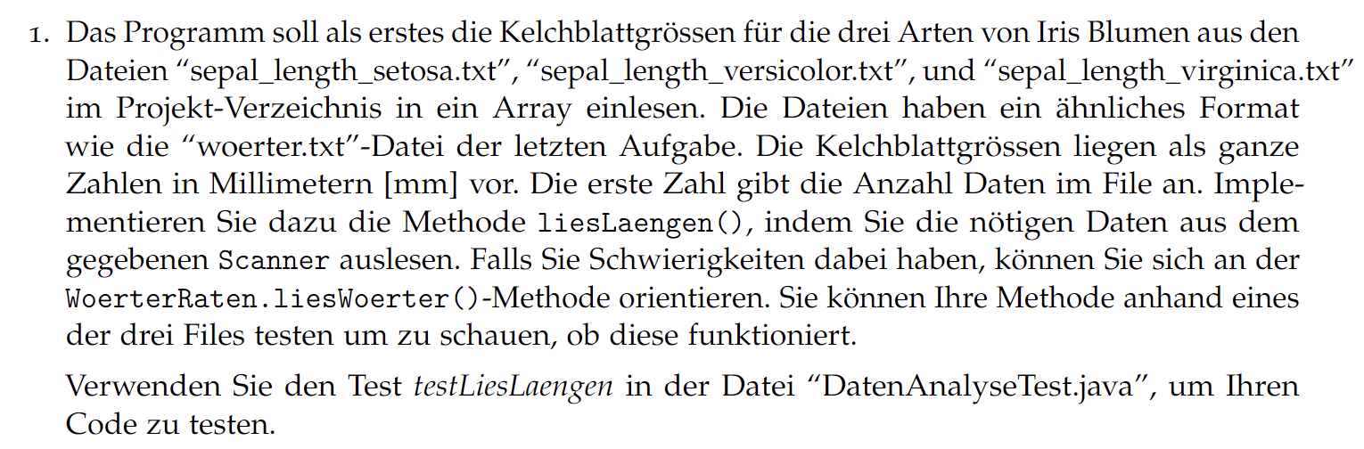
Aufgabe 4: Datenanalyse

Slide 104
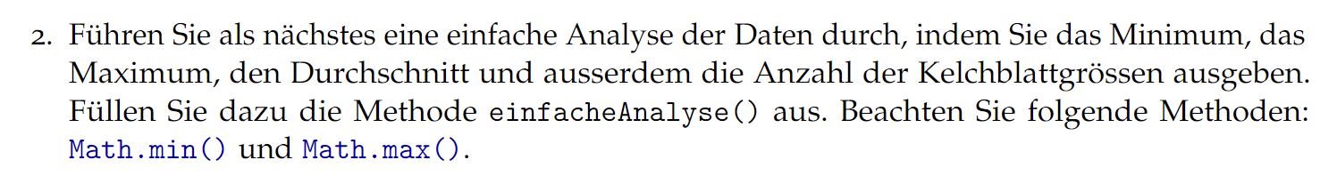
Aufgabe 4: Datenanalyse
Beispiel:
Anzahl Daten: 50
Minimum: 43 mm
Maximum: 58 mm
Durchschnitt: 50 mm

Slide 105
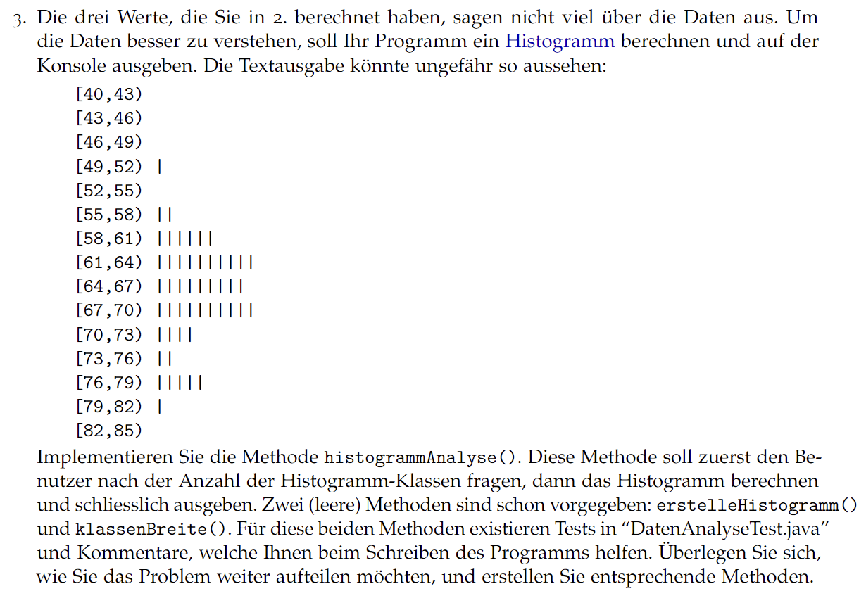
Aufgabe 4: Datenanalyse

Slide 106
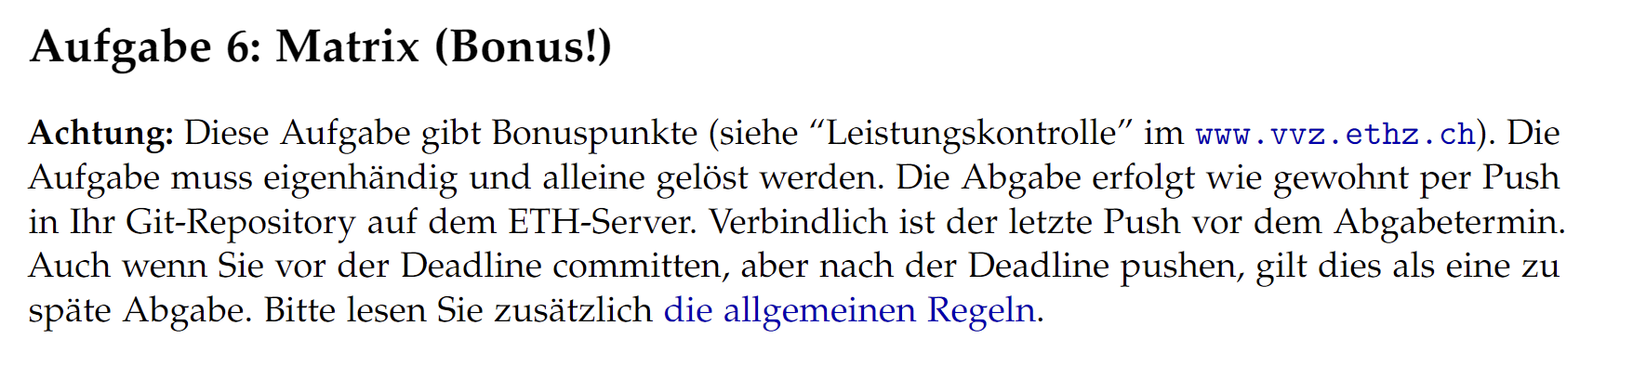
Bonusaufgabe

Slide 107
Nachbesprechung

Slide 108
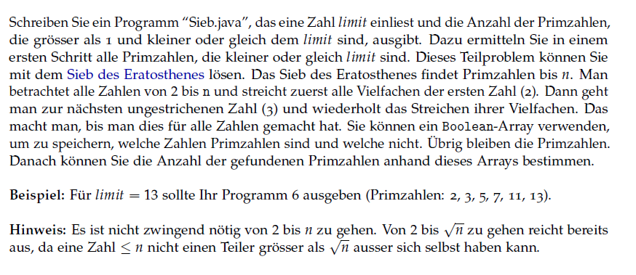
Aufgabe 1: Sieb des Eratosthenes

Slide 109
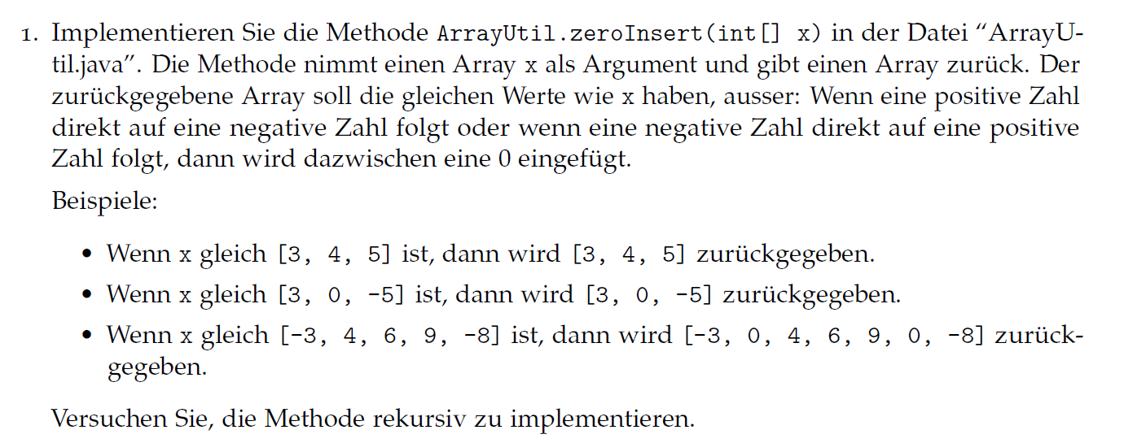
Aufgabe 2: Arrays

Slide 110
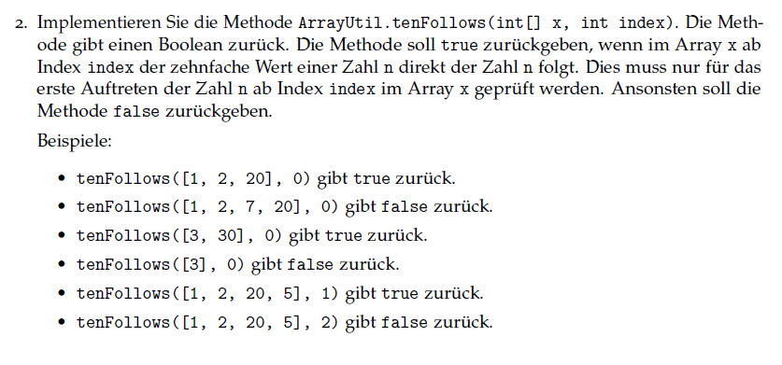
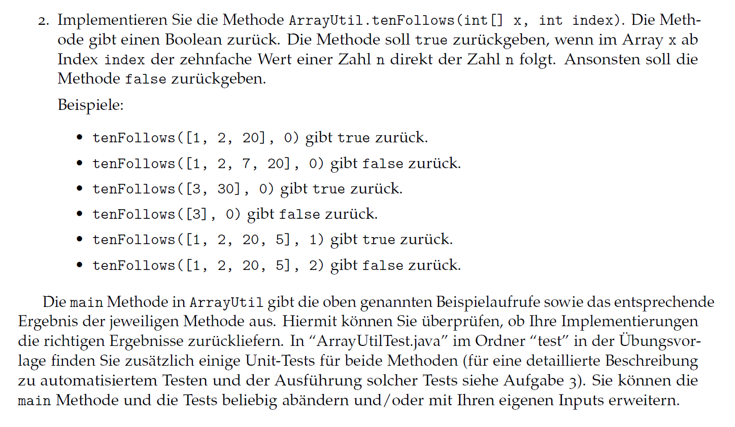
Aufgabe 2: Arrays

Slide 111
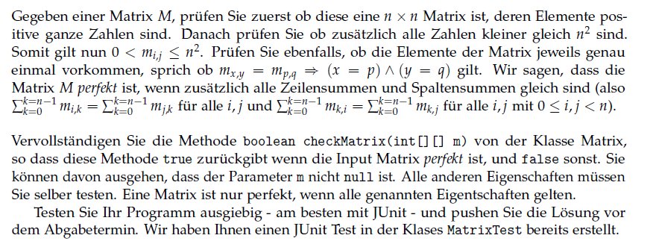
Aufgabe 3: 2D Arrays

Slide 112
Aufgabe 4: Testen mit JUnit
Zweck des Programms:
Wochentag eines Datums (nach 01.01.1900) ausgeben
Beispiel: 13.10.2017 -> Friday
Gibt fälschlicherweise aber “The 13.10.2017 is a Sunday” aus.
Berücksichtigt Schaltjahre (“Leap Year”)
Funktionsweise:
Überprüft, ob das Datum OK ist
Zählt die Tage ab 01.01.1900 bis zum eingegebenen Datum
Wochentag = Tage % 7

Slide 113
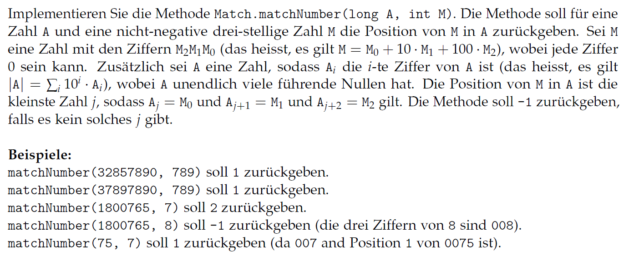
Aufgabe 5: Matching Numbers
Notes:
interessante Parameter:
Definitionsbereich der Funktion
Grenzwerte, “White box testing” → Path coverage, …
Demo:
gemeinsames Lösen von Aufgaben 1.a. bis 1.e.
Eclipse Bedienung (JUnit Ansicht, Tests ausführen, etc.)
bei Übungsblatt 4 können auch Tests geschrieben werden (als zusätzliche Übung)

Slide 114
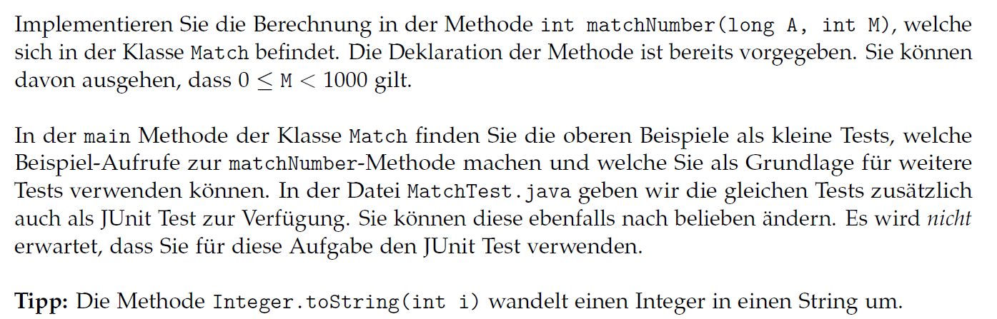
Aufgabe 5: Matching Numbers

Slide 115
Kahoot
https://create.kahoot.it/details/dfd91376-c82a-4688-b39d-bda49d545530
Notes:
https://create.kahoot.it/details/dfd91376-c82a-4688-b39d-bda49d545530

